Slide 1
Agenda de Trabajo
Presentación Asistentes
Presentación Bancolombia
Presentación TGI
Construcción Plan de Trabajo y Responsabilidades

Slide 2
Consumos Energéticos de TGI
Usos Energéticos de TGI
Gas Natural
Gasolina
Energía Eléctrica
Unidades de compresión
Plantas de respaldo
Vehículos
Plantas de respaldo
Vehículos
Unidades de compresión (Sabana)
Iluminación interna y externa
Equipos de computo y administrativos
Equipos de telecomunicaciones
Equipos operativos
Gas Natural
Gasolina
Energía Eléctrica
MBTU
Galones
KWH
Debido a que se utilizan varios tipos de energéticos, para el cálculo del desempeño energético, se definió como unidad común de medida de energía el Gigajulio.
Para la conversión se utilizan las siguientes unidades:

Slide 3
Consumo Energéticos (GJ) 2020

Slide 4
Actividades de Capacitación Adelantadas
Actividad | Cobertura | Fecha
Capacitación Curso "Formación Auditor Interno en Eficiencia Energética ISO 50001:2018, bajo los lineamientos de la ISO 19011:2018". | 9 colaboradores | Agosto del 2020
Gestión del cambio climático y cálculo de huella de carbono | 186 colaboradores | Octubre 2020 a enero 2021
Uso eficiente de los recursos naturales y gestión adecuada de los residuos sólidos | 80 colaboradores | En curso
Campaña de eficiencia energética | Todos los colaboradores | Planeado julio 2021

Slide 5
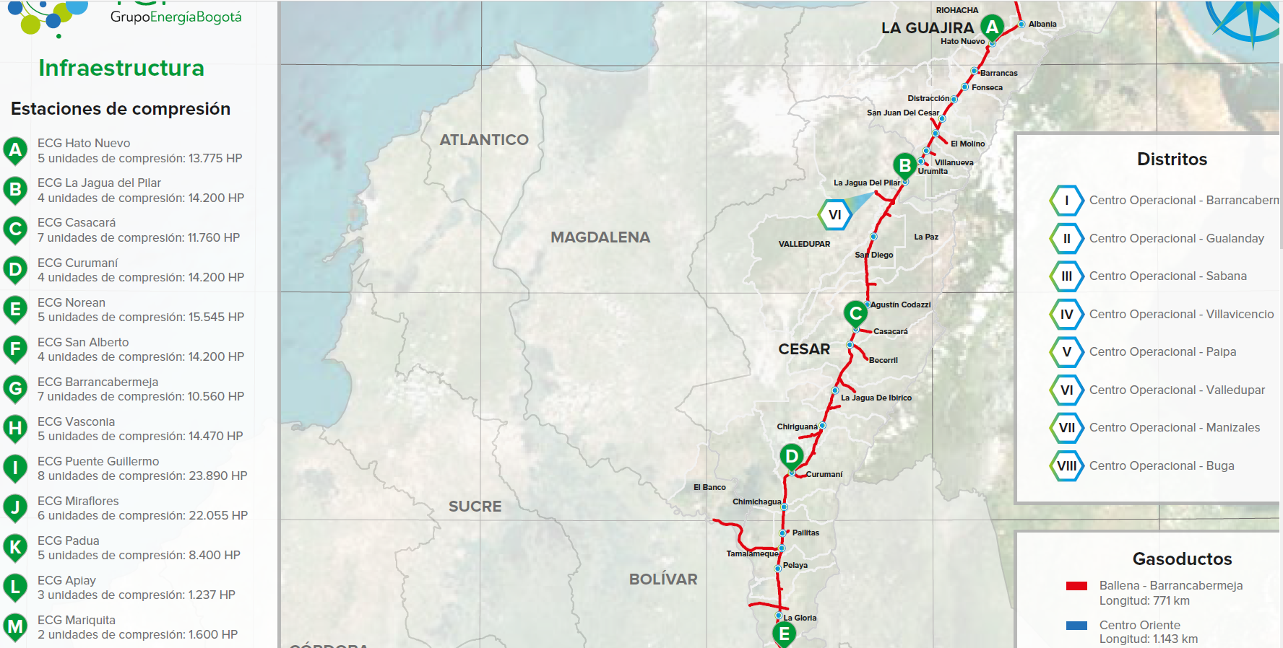
Estaciones TGI

Slide 6
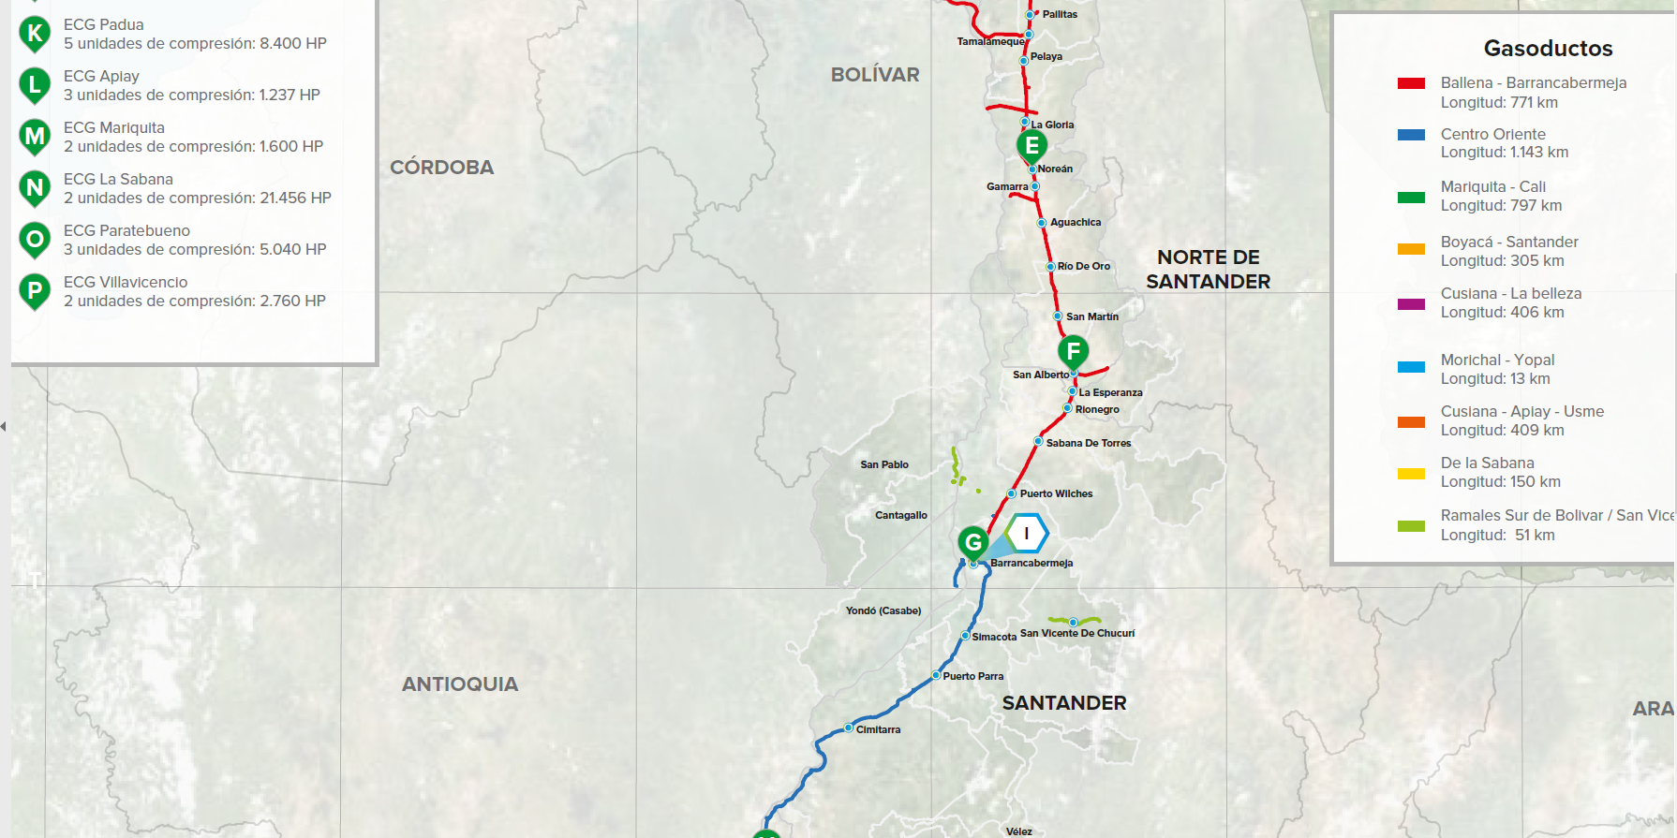
Estaciones TGI

Slide 7
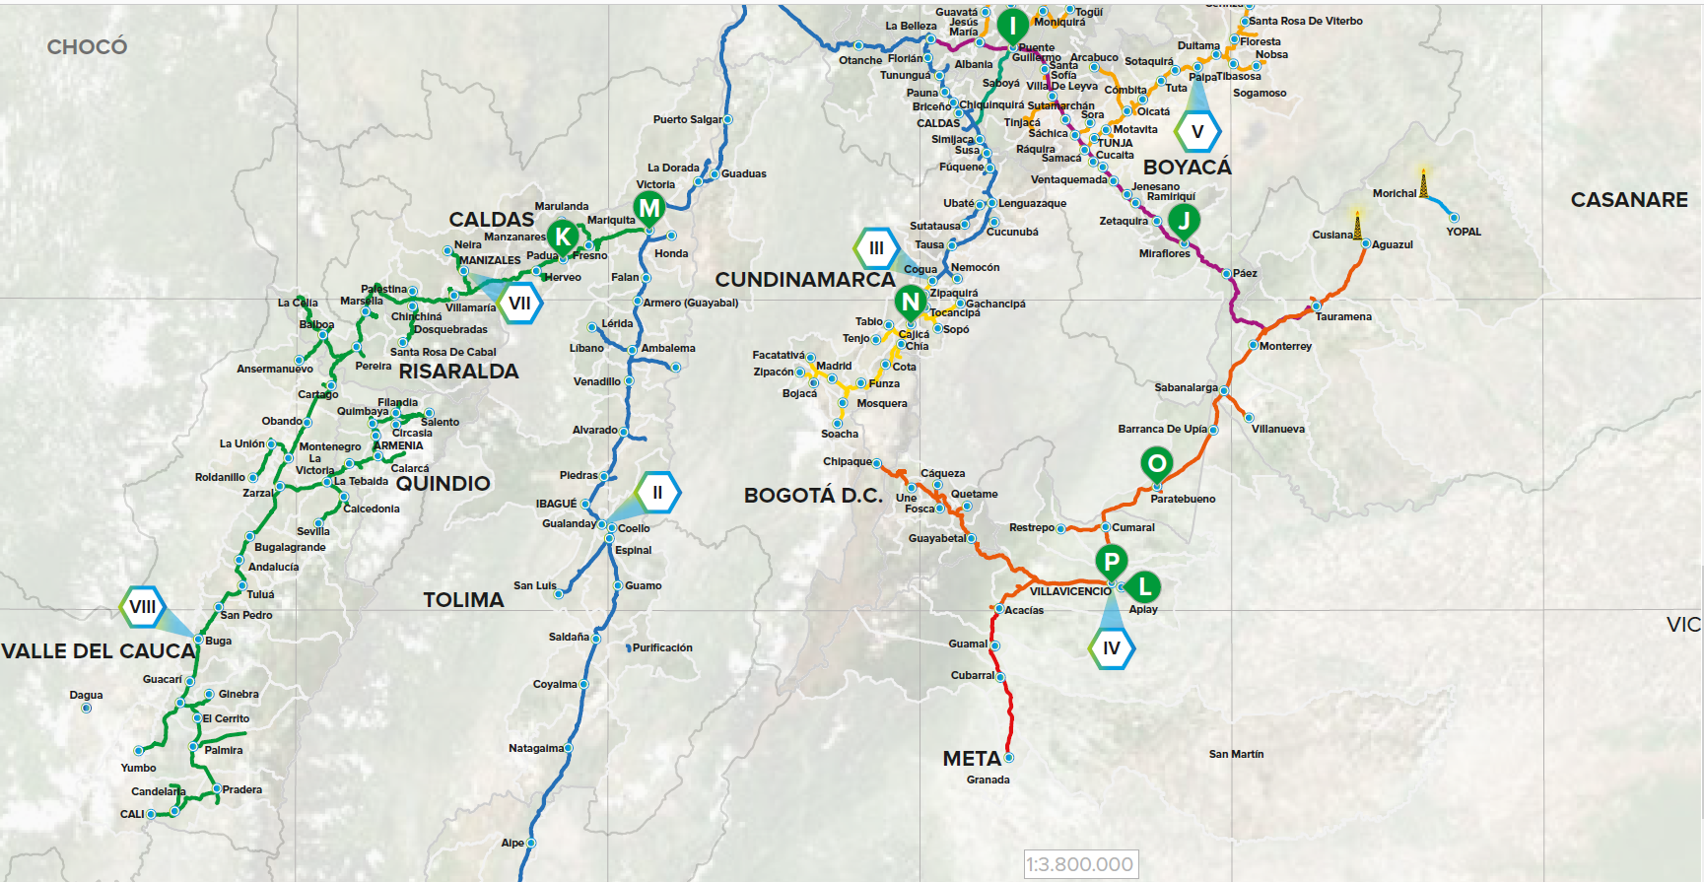
Estaciones TGI

Slide 8

Consumos Energía Estaciones TGI
La variable energética más significativa para las estaciones de compresión con motores reciprocantes es el gas natural, mientras que para motor MOPICO es la energía eléctrica.
Se evidencia para el 2020 la reducción de consumo de combustibles líquidos (ACPM – gasolina) asociado a la disminución de los desplazamientos terrestres de los vehículos.
El indicador de desempeño de energía consumida por volumen de gas transportado, indica que por estación de compresión este valor está dentro de la rangos permitidos teniendo los comportamiento históricos; siendo la Sabana la Estación más eficiente con el consumo energético.

Slide 9
¿Cómo ser mas eficientes en nuestra operación?
Iniciativas de Eficiencia Energética
Reingeniería Operativa: Lograr eficiencias operacionales a través de la reingeniería en las Estaciones de Compresión de Gas.
Lubricación forzada compresores ARIEL: Reducir el consumo de aceite en el sistema de lubricación forzada del compresor y aumentar la vida útil de los componentes de los motores de combustión interna de las Unidades de Compresión.
Uso de aceite alternativo para lubricación de motores en ECG: Migrar el uso de lubricante aceite pegasus 805 al 1005; buscando mayor disponibilidad operativa, menores costos, reducción del consumo de aceite, mayor vida útil de los equipos.
Incorporar buenas prácticas y promover acciones dirigidas a la protección del medio ambiente, prevención de la contaminación y la adaptación y mitigación del cambio climático en nuestras Operaciones.
Mejorar continuamente la eficacia de los sistemas de gestión adoptados por el Grupo Energía Bogotá.
Continuar certificando la ISO 50001, para reducir el consumo, minimizar la huella de carbono y reducir los costes mediante la promoción del uso sostenible de la energía.

